Slide 1



КРАТКАЯ ПРЕЗЕНТАЦИЯ
ОСНОВНОЙ ОБРАЗОВАТЕЛЬНОЙ ПРОГРАММЫ ДОШКОЛЬНОГО ОБРАЗОВАНИЯ
МДОУ «ДЕТСКИЙ САД №191»
РАЗРАБОТАНА В СООТВЕТСТВИИ
С ФГОС ДО И ИННОВАЦИОННОЙ ПРОГРАММЫ ДОШКОЛЬНОГО
ОБРАЗОВАНИЯ
«ОТ РОЖДЕНИЯ ДО ШКОЛЫ»
Н.Е. Веракса, Т.С. Комаровой,
Э. М. Дорофеевой

Slide 2

Ведущие цели Программы
создание благоприятных условий для полноценного проживания ребёнком дошкольного детства;
формирование основ базовой культуры личности;
всестороннее развитие психических и физических качеств в соответствии с возрастными и индивидуальными особенностями;
подготовка к жизни в современном обществ;
формирование предпосылок к учебной деятельности;
обеспечение безопасности жизнедеятельности дошкольника.

Slide 3

ОСНОВНАЯ ОБРАЗОВАТЕЛЬНАЯ ПРОГРАММА
это нормативно-управленческий документ дошкольного учреждения, характеризующий специфику содержания образования, особенности организации воспитательно- образовательного процесса, характер оказываемых образовательных услуг.
Программа состоит из трех основных разделов
(целевого, содержательного, организационного)
и дополнительного раздела — краткой презентации Программы.

Slide 4
ООП ДОУ включает в себя две части:
1. Обязательная часть (60%) - предполагает комплексность подхода, обеспечивая развитие детей во всех пяти взаимодополняющих образовательных областях
2. Часть, формируемая участниками образовательного процесса (40%) - содержит выбранные и разработанные самостоятельно участниками образовательных отношений Программы, направленные на развитие детей в одной или нескольких образовательных областях, видах деятельности и культурных практиках (парциальные образовательные программы), методики, формы организации образовательной работы.

Slide 5
Целевой раздел образовательной программы включает:
Пояснительную записку.
Цели и задачи реализации Программы.
Принципы и подходы к формированию Программы.
Характеристики особенностей развития детей раннего и дошкольного возраста.
Планируемые результаты освоения программы

Slide 6

Содержательный раздел программы включает:
Особенности осуществления образовательного процесса в МБДОУ
Описание образовательной деятельности:
Образовательная область «Физическое развитие».
Образовательная область «Социально-коммуникативное развитие»
Образовательная область «Развитие речи»
Образовательная область «Познавательное развитие»
Образовательная область «Художественно-эстетическое развитие»
Описание вариативных форм Программы **
Система работы с детьми раннего возраста
Способы и направления поддержки детской инициативы
Особенности взаимодействия с семьями воспитанников
Система взаимодействия с социальными институтами

Slide 7
Организационный раздел содержит:
Материально-техническое обеспечение программы
Обеспечение методическими рекомендациями и средствами обучения и воспитания
Организация развивающей предметно-пространственной среды
Организация режима пребывания детей в образовательном учреждении
Особенности традиционных событий, праздников, мероприятий

Slide 8

ОБРАЗОВАТЕЛЬНАЯ ПРОГРАММА СОСТОИТ:
Обязательная часть
Программа «От рождения до школы» Н.Е. Вераксы, Т.С. Комаровой, М.А. Васильевой ,а также авторских и парциальных программ: программа художественного воспитания, обучения и развития детей 2-7 лет «Цветные ладошки» И.А. Лыковой, программа математического развития дошкольников «Игралочка», «Раз – ступенька, два – ступенька»Л.Г. Петерсон
не менее 60%
Вариативная часть формируемая участниками
образовательного процесса

Slide 9

Задачами программы является:
охрана и укрепление физического и психического здоровья детей, в том числе их эмоционального благополучия;
обеспечение педагогической поддержки семьи и повышение компетентности родителей (законных представителей) в вопросах развития и образования, охраны и укрепления здоровья детей;
обеспечение равных возможностей для полноценного развития каждого ребёнка;
обеспечение преемственности целей, задач и содержания образования, реализуемых в рамках образовательных программ различных уровней ;

Slide 10


Slide 11
ОБРАЗОВАТЕЛЬНЫЕ ОБЛАСТИ:
Социально-коммуникативное
развитие
направлено на усвоение норм и ценностей, принятых в обществе, включая моральные и нравственные ценности; развитие общения и взаимодействия ребенка со взрослыми и сверстниками; становление самостоятельности, целенаправленности и саморегуляции собственных действий; развитие социального и эмоционального интеллекта, эмоциональной отзывчивости, сопереживания, формирование готовности к совместной деятельности со сверстниками, формирование уважительного отношения и чувства принадлежности к своей семье и к сообществу детей и взрослых в Организации; формирование позитивных установок к различным видам труда и творчества; формирование основ безопасного поведения в быту, социуме, природе.
Познавательное развитие
предполагает развитие интересов детей, любознательности и познавательной мотивации; формирование познавательных действий, становление сознания; развитие воображения и творческой активности; формирование первичных представлений о себе, других людях, объектах окружающего мира, о свойствах и отношениях объектов окружающего мира (форме, цвете, размере, материале, звучании, ритме, темпе, количестве, числе, части и целом, пространстве и времени, движении и покое, причинах и следствиях и др.), о малой родине и Отечестве, представлений о социокультурных ценностях нашего народа, об отечественных традициях и праздниках, о планете Земля как общем доме людей, об особенностях ее природы, многообразии стран и народов мира.

Slide 12
Речевое развитие включает владение речью как средством общения и культуры; обогащение активного словаря; развитие связной, грамматически правильной диалогической и монологической речи; развитие речевого творчества; развитие звуковой и интонационной культуры речи, фонематического слуха; знакомство с книжной культурой, детской литературой, понимание на слух текстов различных жанров детской литературы; формирование звуковой аналитико-синтетической активности как предпосылки обучения грамоте.
 Художественно-эстетическое развитие предполагает развитие предпосылок ценностно- смыслового восприятия и понимания произведений искусства (словесного, музыкального, изобразительного), мира природы; становление эстетического отношения к окружающему миру; формирование элементарных представлений о видах искусства; восприятие музыки, художественной литературы, фольклора; стимулирование сопереживания персонажам художественных произведений; реализацию самостоятельной творческой деятельности детей (изобразительной, конструктивно- модельной, музыкальной и др.).
 Физическое развитие включает приобретение опыта в следующих видах деятельности детей: двигательной, в том числе связанной с выполнением упражнений, направленных на развитие таких физических качеств, как координация и гибкость; способствующих правильному формированию опорно-двигательной системы организма, развитию равновесия, координации движения, крупной и мелкой моторики обеих рук, а также с правильным, не наносящем ущерба организму, выполнением основных движений (ходьба, бег, мягкие прыжки, повороты в обе стороны), формирование начальных представлений о некоторых видах спорта, овладение подвижными играми с правилами; становление целенаправленности и саморегуляции в двигательной сфере; становление ценностей здорового образа жизни, овладение его элементарными нормами и правилами (в питании, двигательном режиме, закаливании, при формировании полезных привычек и др.).

Slide 13
Образовательная деятельность
по профессиональной коррекции нарушений развития детей и инклюзивного образования
Цели и задачи коррекционной работы и инклюзивного образования.
Специальные образовательные условия коррекционной работы и инклюзивного образования

Slide 14
Цели и задачи коррекционной работы и инклюзивного образования:
обеспечение коррекции нарушений развития различных категорий детей с ограниченными возможностями здоровья, оказание им квалифицированной помощи в освоении Программы;
освоение детьми с ограниченными возможностями здоровья Программы;
их разностороннее развитие с учетом возрастных и индивидуальных особенностей и особых образовательных потребностей, социальной адаптации.

Slide 15
Специальные образовательные условия коррекционной работы и инклюзивного образования.
механизмы адаптации Программы для указанных детей;
использование специальных образовательных программ и методов, специальных методических пособий и дидактических материалов;
проведение групповых и индивидуальных коррекционных занятий и осуществления квалифицированной коррекции нарушений их развития;
специальные условия для получения образования детьми с ограниченными возможностями здоровья.

Slide 16
III. Организационный раздел ООП ДОУ
Материально-техническое обеспечение Программы:
Обеспеченность методическими материалами и средствами обучения и воспитания.
Распорядок и режим дня.
План проведения праздников, мероприятий.
Особенности организации развивающей предметно-пространственной среды.

Slide 17

Планируемые результаты освоения
Программы:
Результатами освоения программы являются целевые ориентиры дошкольного образования, которые представляют собой социально-нормативные возрастные характеристики возможных достижений ребенка.

Slide 18

Взаимодействие педагогического коллектива с семьями дошкольников:
взаимопознание и взаимодействие (беседы, собрания, посещения детей на дому, «Дни открытых дверей», анкетирование и т.д.);
взаимоинформирование (стенды для родителей, буклеты, памятки, выставки детских работ, сообщения родителей о возможных достижениях и неудачах, о поведении детей в семье, их участии в жизни семьи и т.д.);
педагогическое образование родителей (педагогическое просвещение, участие в обсуждении проблем воспитания конкретного ребенка, изучение педагогической литературы, тренинги, мастер-классы, использование пособий для домашней работы с детьми, домашние задания родителям и детям).
.

Slide 19
Модель системы дошкольного
образования в ДОУ:
семья
педагоги
Сотрудники
детского сада
ребенок
условия
Взаимодействие
с другими
социумами
Детский
коллектив
Новые
технологии

Slide 20
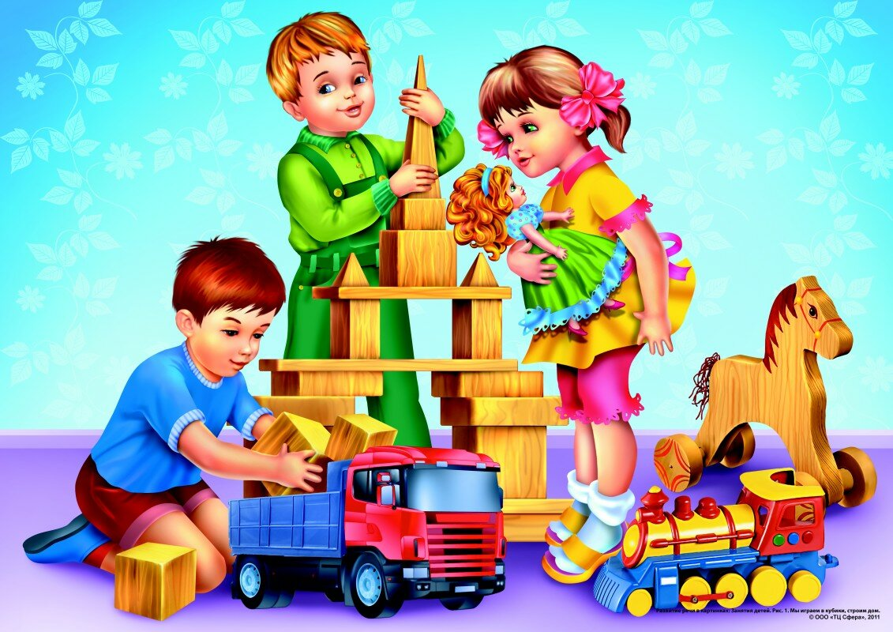
Спасибо за внимание!

